Slide 1


Slide 2



مرکز بهداشت استان اصفهان

Slide 3


Slide 4


Slide 5

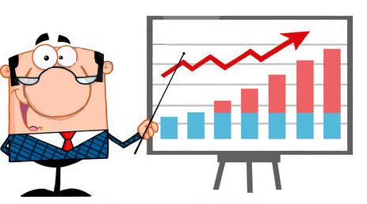

Slide 6

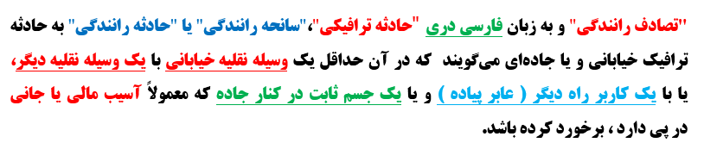
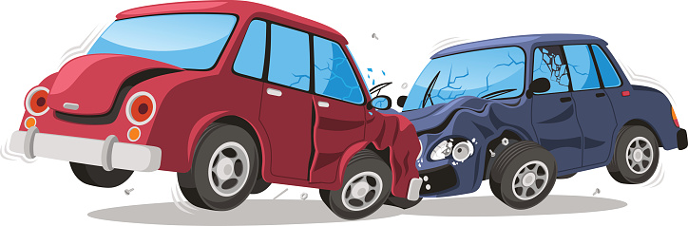
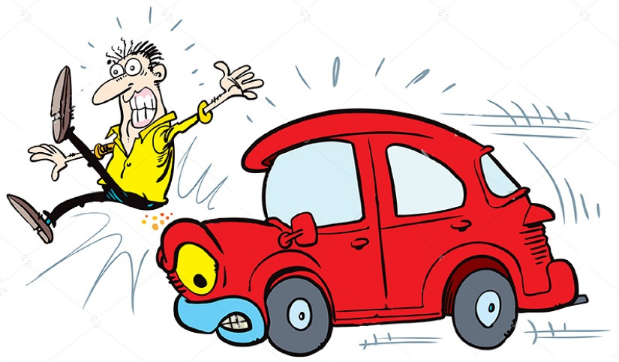
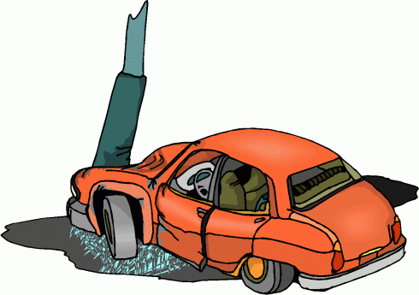

Slide 7

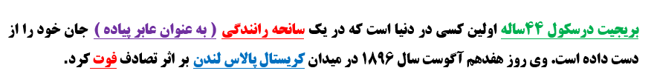
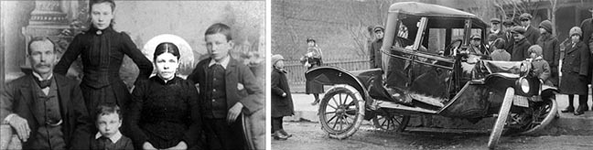

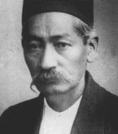

Slide 8


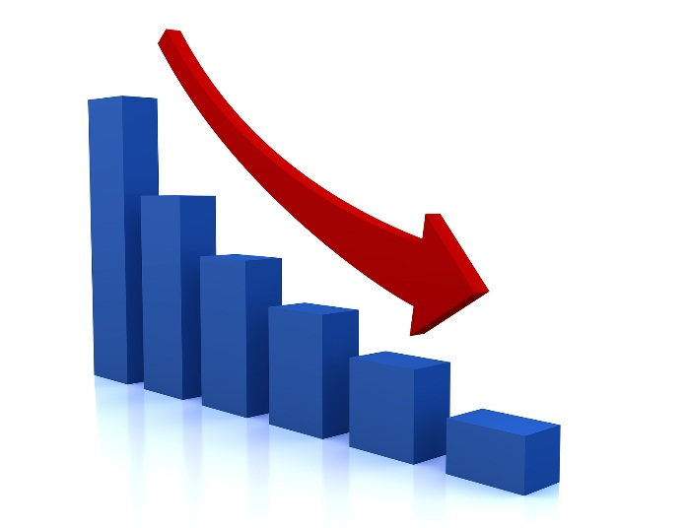

Slide 9


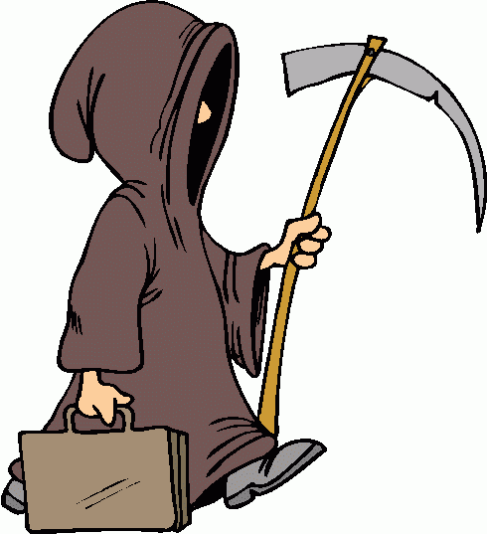

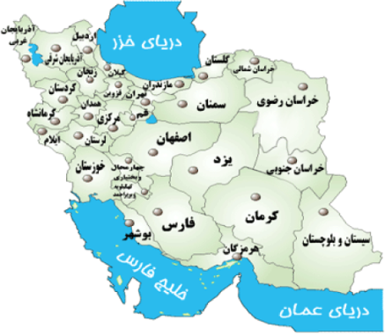


Slide 10
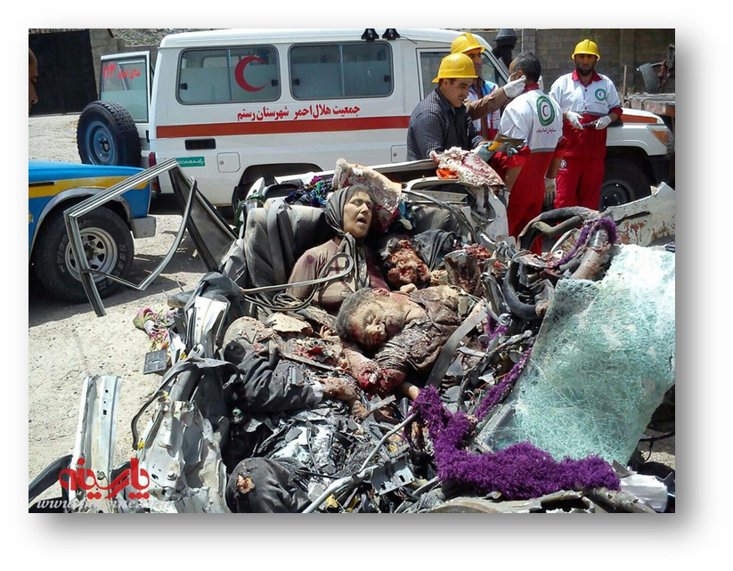

Slide 11
ردیف | رتبه بندی عوامل مرگ و میر در سال 1999 | رتبه بندی عوامل مرگ و میر در سال 2020 (برآورد)
1 | بیماری های واگیر دار تنفسی و آلودگی ها | بیماری های قلبی و عروقی
2 | ایدز | بیماری های مربوط به افسردگی و روان
3 | شرایط نامطلوب هنگام تولد | صدمات تصادفات رانندگی
4 | بیماری های گوارشی | بیماری های مغز و اعصاب
5 | بیماری های مربوط به افسردگی و روان | بیماری های واگیر دار تنفسی و آلودگی ها
6 | بیماری های مغز و اعصاب | سل
7 | مالاریا | جنگ
8 | صدمات تصادفات رانندگی | بیماری های گوارشی
9 | بیماری های مزمن ریوی | ایدز

Slide 12
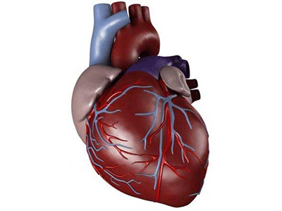
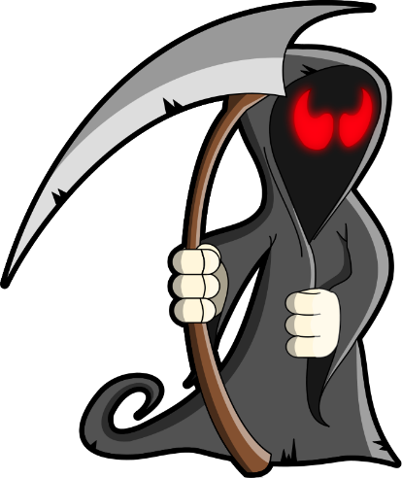
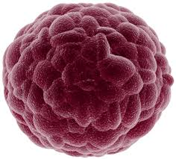



1
2
3

Slide 13
كشور | تعداد كشته هاي تصادفات جاده اي |  |  | جمعيت ( ميليون نفر) | مساحت (ميليون كيلومترمربع) | طول راهها ( هزار كيلومتر)
 | 1980 | 2002 | 2003
ايران | 10000 | 23150 | 27000 | 79 | 1651 | 171
انگلستان | 6182 | 3581 | 3658 | 60 | 8/244 | 3/373
آلمان | 15050 | 6842 | 6613 | 83 | 357 | 4/644
فرانسه | 13499 | 7655 | 6083 | 59 | 5/546 | 9/999
ژاپن | 11388 | 9575 | 8877 | 127 | 8/377 | 2/1152

Slide 14
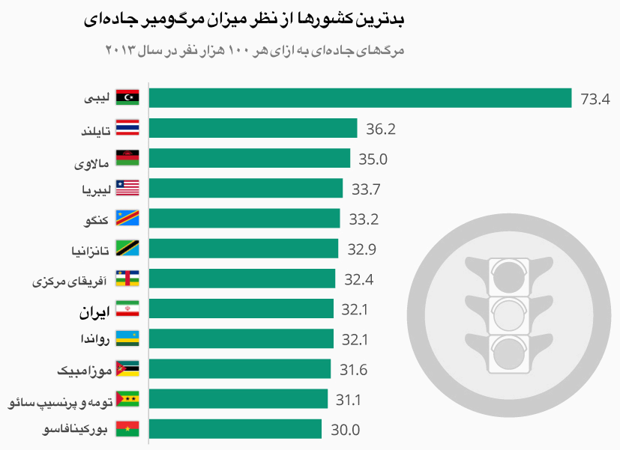


Slide 15




Slide 16
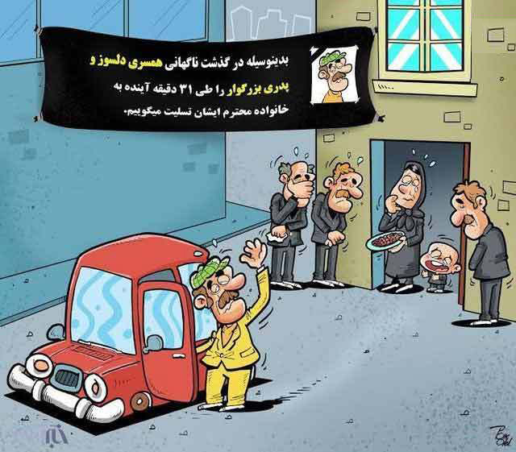

Slide 17

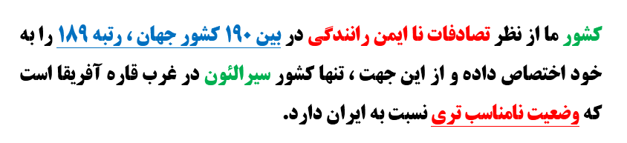


Slide 18


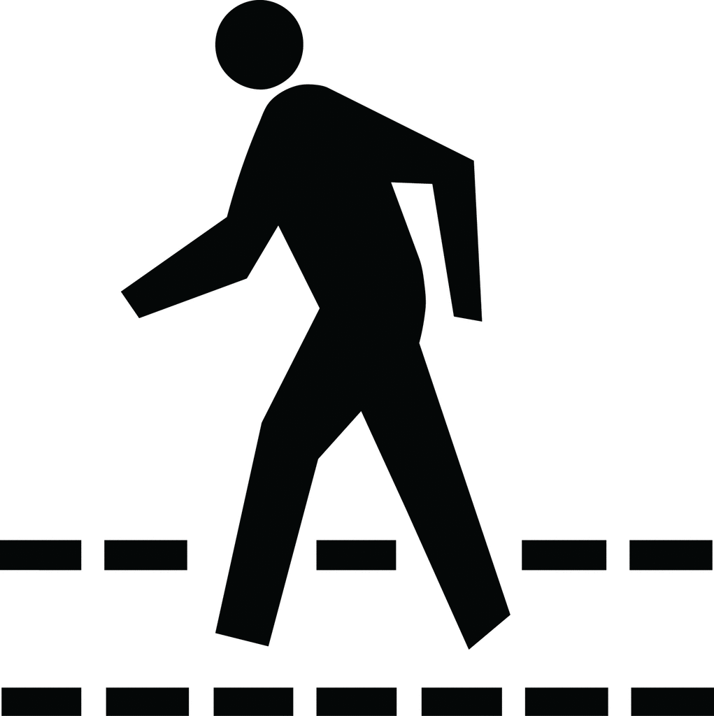








Slide 19
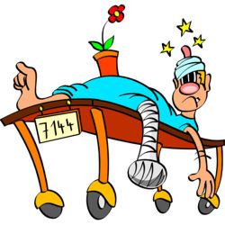






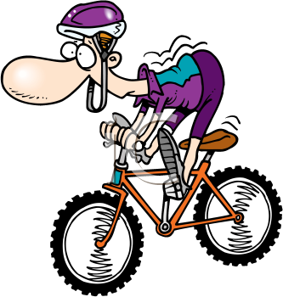


Slide 20




Slide 21
هزينه هاي ناشي از حوادث ترافيكي در سال
هزینه های مستقیم
و غیر مستقیم
هزینه عمر از دست رفته
نگهداری زندانیان
آزاد سازی زندانیان
شرکت های بیمه
550 میلیارد تومان
480 میلیارد تومان
22/5 میلیارد تومان
100 میلیارد تومان
مالی : 55
میلیارد تومان
جانی : 225
میلیارد تومان

Slide 22


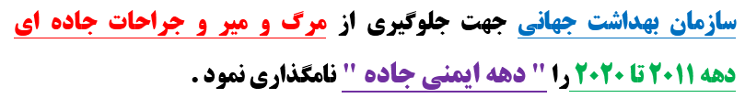
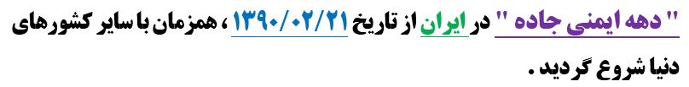



Slide 23

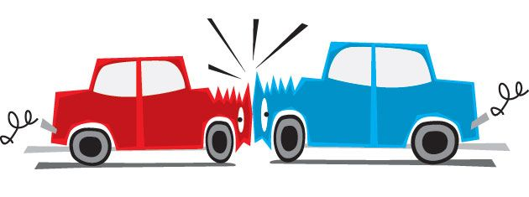

Slide 24

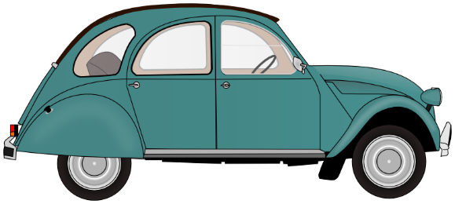

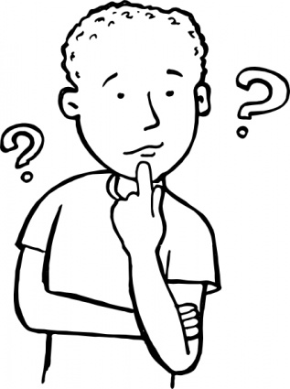
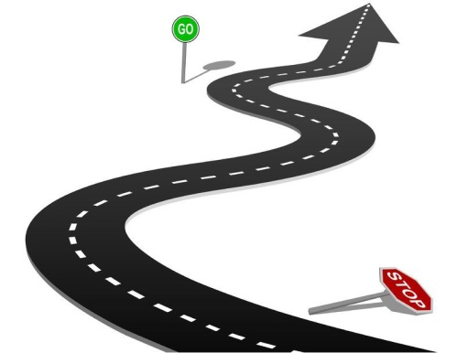



Slide 25
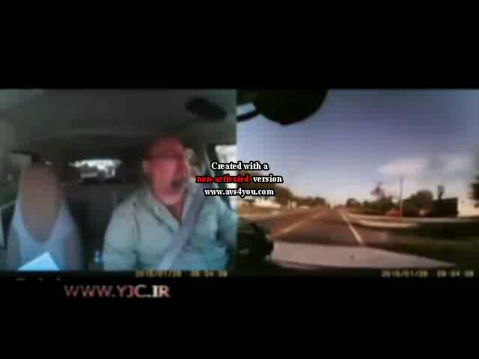

Slide 26
علل
روانشناختی
هوشیاری ، زمان مناسب واکنش ، توجه و تمرکز ، بی خوابی ، کاهش قند خون ، تاثیر منفی مصرف مواد غیر قانونی بر هوشیاری و تمرکز
علل رفتاری
نگرش های منفی
احساس خود برتر بینی
زمانی که فرد تصور کند نسبت به طرف مقابل ، موقعیت بالاتری دارد ( بر اساس اتومبیل نه شخصیت فرد ) خشونت های رانندگی بیشتر اتفاق می افتد.
در صورتی که فرد خود را در موقعیت برتر احساس کند رفتار هایی مانند بوق زدن های ممتد ، بدزبانی و رفتار های خشن را انجام دهد.
علل زمینه ای
سن
جنس
تحصیلات
علل حوادث رانندگی
جوانان در سنین 25-18سال بیشتر در معرض حوادث رانندگی قرار دارند.
در مردان جوان ، میزان مرگ و میر ناشی از تصادفات و حوادث ترافیکی 2 برابر زنان است.
افراد با تحصیلات بالاتر ، بیشتر از کمربندایمنی استفاده می کنند و به قوانین پایبندی بیشتری دارند.

Slide 27

رانندگی با چراغ خاموش در شب
صحبت و توجه با همراه در حین رانندگی
خوردن و نوشیدن حین رانندگی
عدم رعایت فاصله ایمنی و توجه نکردن به سرعت
حرکات نمایشی در حین رانندگی
عادات نادرست رانندگان
بی توجهی به علایم راهنمایی رانندگی
صحبت با تلفن همراه در حین رانندگی
وجود نقص فنی در خودرو و بی توجهی به آن
جرو بحث در داخل خودرو
رانندگی بی دقت تر و خشن تر در صورت تنهایی
خوردن شربت و یا قرص های مسکن و خواب آور

Slide 28
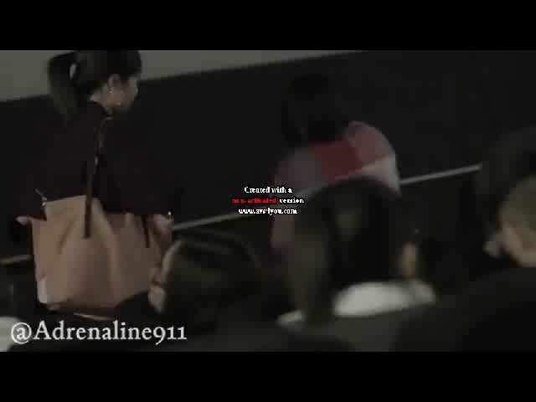

Slide 29

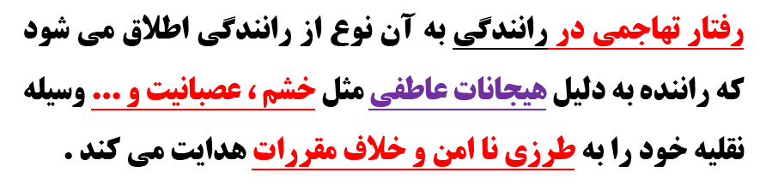





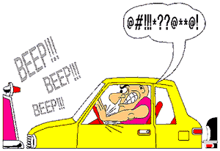

Slide 30



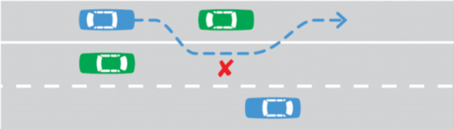


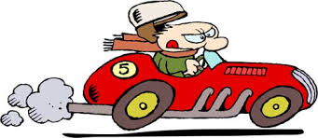

Slide 31







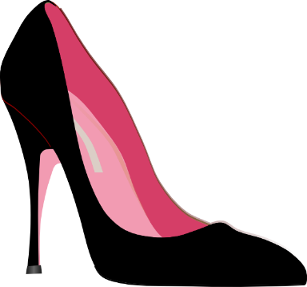


Slide 32
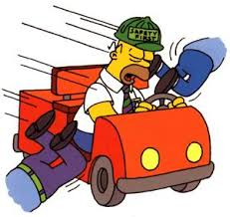

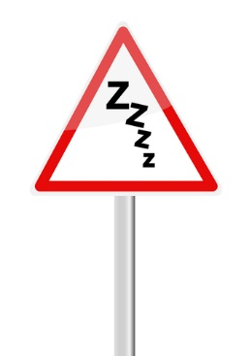
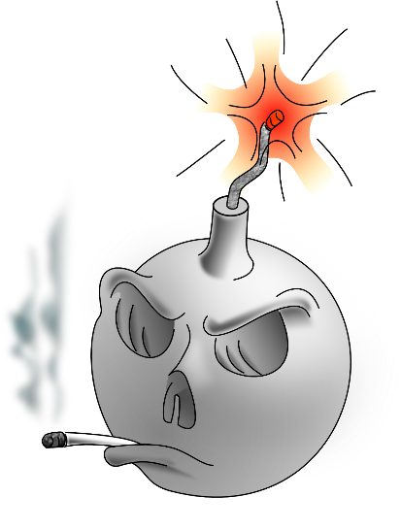





Slide 33

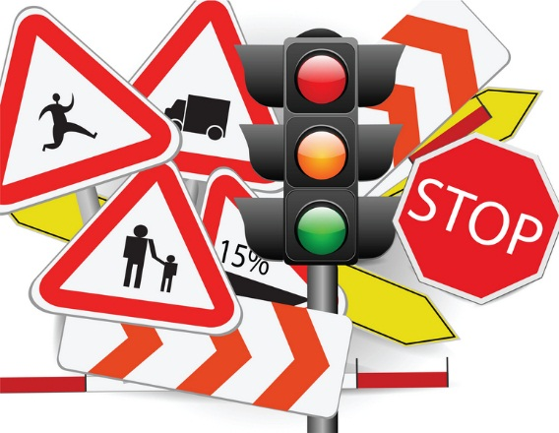


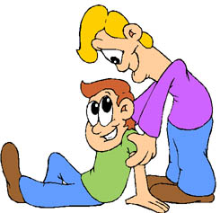

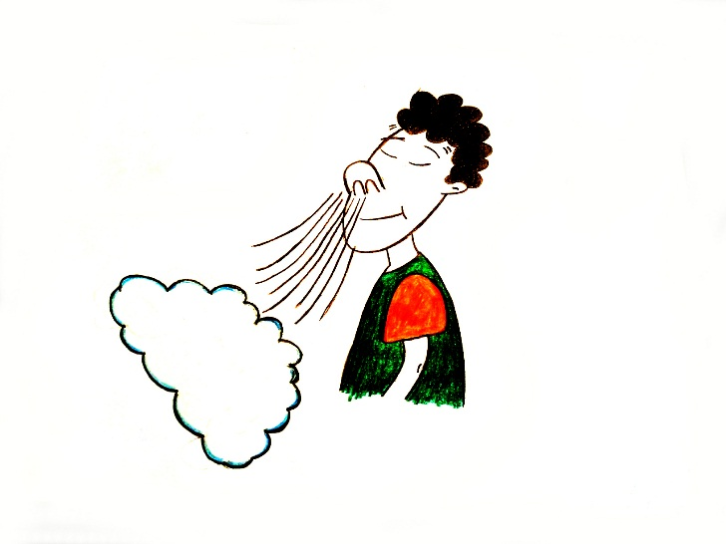


Slide 34

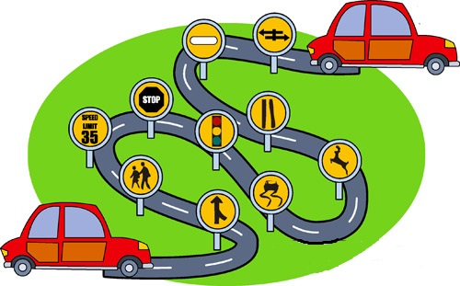

Slide 35

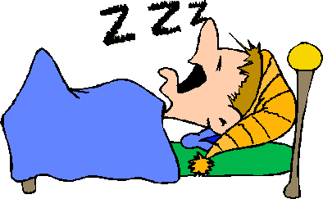

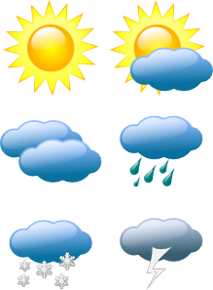

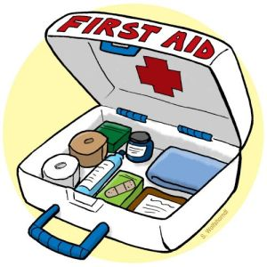
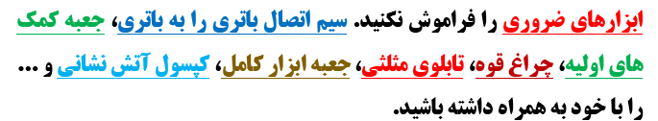

Slide 36

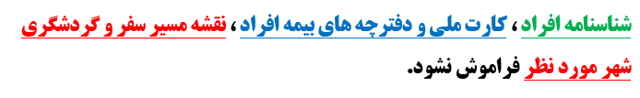

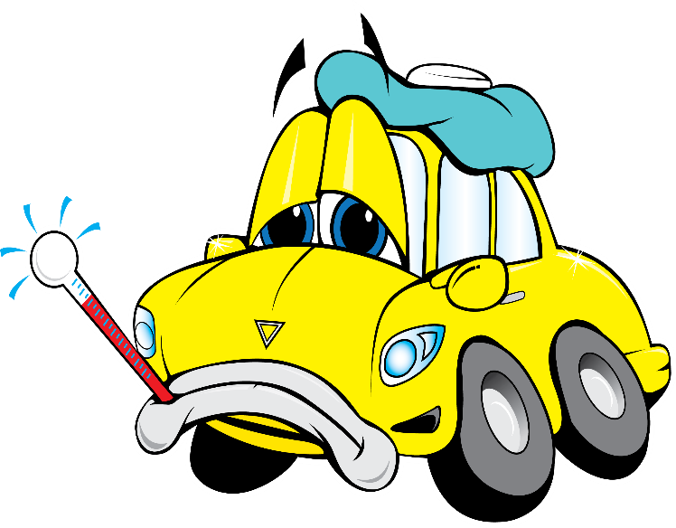






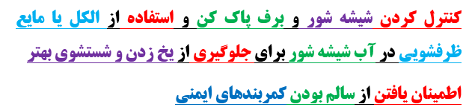

Slide 37
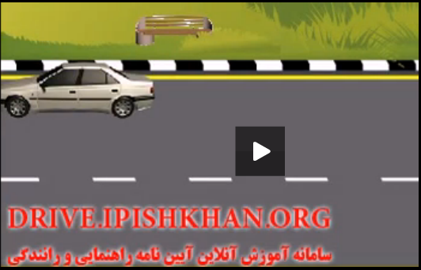
www.drive.ipishkhan.org

Slide 38

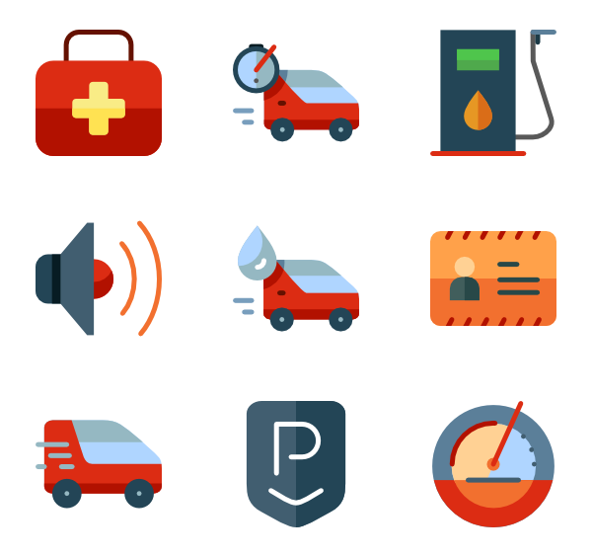

Slide 39







Slide 40









Slide 41






Slide 42








Slide 43








Slide 44







Slide 45



Slide 46






Slide 47



Slide 48










Slide 49





Slide 50














Slide 51




Slide 52









Slide 53




Slide 54




Slide 55






Slide 56



Slide 57








Slide 58






Slide 59








Slide 60



Slide 61


Slide 62






Slide 63











Slide 64












Slide 65













Slide 66



Slide 67



Slide 68
















Slide 69











Slide 70






